Slide 1
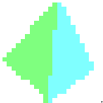
your DOFs
Mapping
rigid, barycentric, ...
J
Jt
Triangles
GPU mapping
OpenGL
Cuda
Pixels
LDI: z(x,y), x(y,z), y(z,x)

Slide 2
DOFs
Mapping
rigid
barycentric
blending
Triangles
f1
Mapping

Slide 3
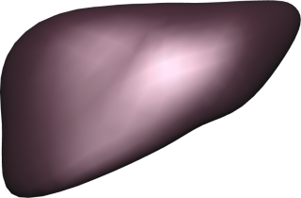

Slide 4
DOF
mapping
x,v
f
x,v
f
shape
mapping
x,v
f
x,v
f
contact
-
f
+

Slide 5
DOF
x0
v0
f0
'
'
'
x0
v0
f0
J1
J1
'
'
J1
'
J1
T
T
mapping
J1
J1
'
'
shape
x1
v1
f1
'
v1
x1
f1
J2
J2
'
'
mapping
J2
T
'
J2
T
J2
J2
'
'
contact
x2
v2
f2
'
'
x2
v2
f2
-
fc
+

Slide 6
DOF
x0
v0
f0
'
'
'
f0
v0
x0
J1
'
'
J1
T
J1
mapping
J1
T
J1
'
J1
'
'
'
shape
x1
v1
f1
f1
v1
x1
J2
'
J2
'
J2
'
mapping
J2
T
T
J2
J2
'
'
'
contact
x2
v2
f2
f2
v2
'
+
fc
-
x2

